Slide 1
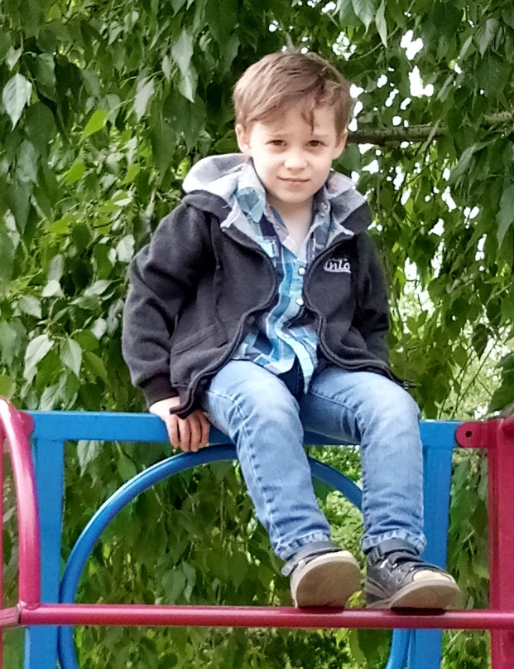
КАК ИМЯ ЧЕЛОВЕКА ВЛИЯЕТ НА ЕГО СУДЬБУ (ИССЛЕДОВАТЕЛЬСКАЯ РАБОТА).
Выполнил работу:
Тихонов Тимофей,
ученик 1 б класса, МБОУ «СОШ 64»
Руководитель работы: Копытова Н.В.,
учитель начальных классов.

Slide 2
Цель работы.
Разобраться, в чем состоит тайна моего имени, и каково его значение для меня
Задачи своего исследования.
Узнать историю возникновения имени Тимофей.
Узнать причину выбора моего имени.
Попытаться выяснить, влияет ли имя на характер человека.
Узнать, кто из известных людей носил или носит мое имя.
Провести исследования, как часто встречается моё имя.
Гипотеза исследования Я считаю, что имя является неотъемлемой частью истории, культуры и естественной формой общения между людьми. Имя оказывает влияние на человека.

Slide 3
5.Методы исследования
1. Анкетирование одноклассников и их родителей.
2. Изучение литературы об именах.
3. Выборка и анализ Интернет- ресурсов.
4. Собственное исследование.
5. Анализ полученных результатов.

Slide 4
«Имя человека – это самый сладостный и самый важный для него звук на любом языке» Д.КАРНЕГИ.
Имя Тимофей имеет древнегреческое происхождение. Тимофей- «Тимофеос» означает «почитающий Бога». Им называли мальчишек из самых разных сословий. Покровитель- священномученик Тимофей Ефесский. Сегодня так называют детей в разных странах мира – в России, Украине, Польше, Финляндии, Англии, Италии и других.
Благоприятным днем для моего имени считается суббота Знак зодиака: Водолей Планета-покровитель: Сатурн Камень-талисман: Сапфир .Цвет: Фиолетовый Растение: красавка Животное: выпь

Slide 5
ИЗВЕСТНЫЕ ЛЮДИ С ИМЕНЕМ «ТИМОФЕЙ»
Тимофей — древнегреческий скульптор 4 века до н.э.
Тимофей — афинский военноначальник 4 века до н.э.
Тимофей Заболоцкий — русский дипломат
Тимофей Грановский — историк
Тимофей Гуртовой — дирижер, народный артист СССР
Тимофей Краснобаев — основатель детской хирургии
Тимофей Белозёров — советский поэт
Тимофей Спивак — актер

Slide 6
Первые классы – 105 человек . Тимофеев «1» человек. Вторые классы-88человек. Тимофей «0» человек.
Третьи классы – 65 человека. Тимофеев «0» человек. Четвёртые классы-91 человек. Тимофей «0» человек.
Пятые классы- 97 человека. Тимофеев «4» человека. Шестые классы- 94 человек. Тимофей «0» человек.
Седьмые классы- 65человека. Тимофеев – «2» Восьмые классы-58 человек. Тимофеев- нет.
Девятые классы- 58 человек. Тимофеев нет. Десятые классы -30 человек. Тимофеев нет.
Одиннадцатый класс-17 человек. Тимофеев нет. 767 человек, всего 5 мальчиков с именем Тимофей.

Slide 7
Имена мальчиков

Slide 8
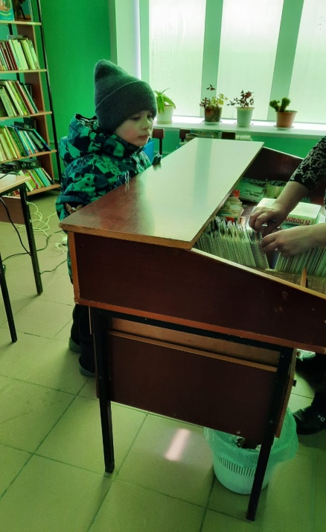
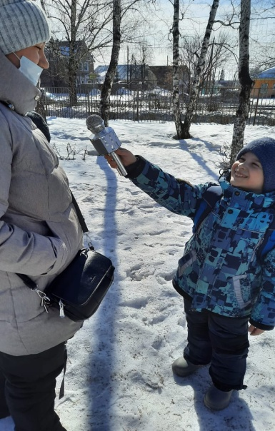
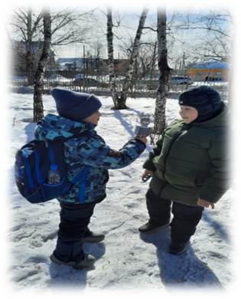
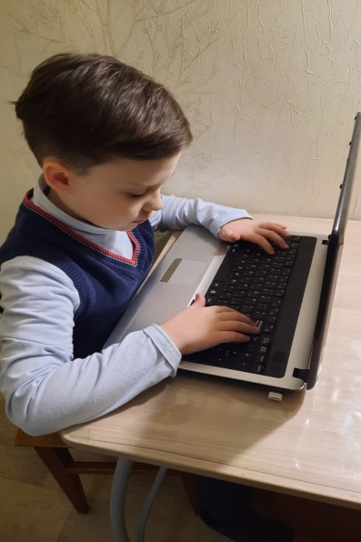
Но, какие бы имена мы не носили, что бы ни предопределяли нам наши имена, мы всегда остаемся хозяевами нашей судьбы. Только от нас зависит какой след оставит наше имя на земле.

Slide 9
Выводы.
Имя является неотъемлемой частью истории, культуры и естественной формой общения между людьми. Имя оказывает влияние на человека, он только он сам является хозяином своей судьбы.
Выводы, сделанные в работе, привлекут внимание как взрослых, так и детей. Взрослые смогут серьезнее подойти к выбору имени для своего ребенка или внука. А дети много нового и интересного узнают о себе и своем имени, познакомятся с удивительной наукой, ономастикой.

